Slide 1
Temperature Measurement
Web Server Implementation
Γιάννης Δανιάς, Όμηρος Σαρρής, Σταύρος Μητρόπουλος, Μάνος Ξένος και Σπύρος Παπαδόπουλος

Slide 2
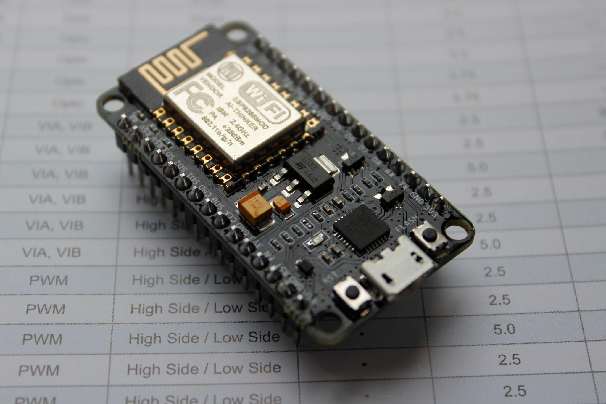
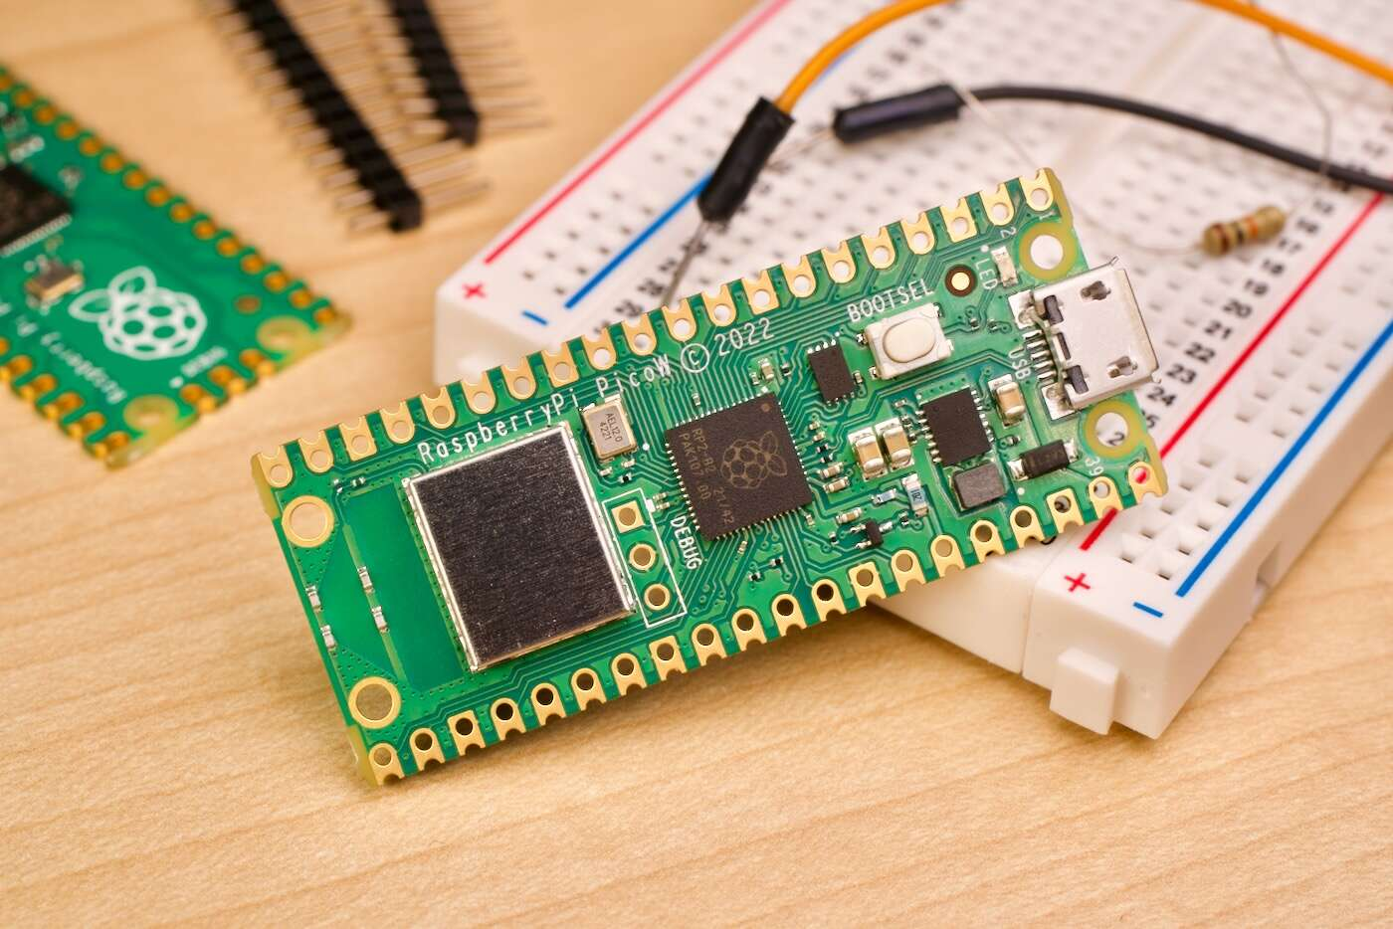
Υλοποίηση 1 NodeMcu
Υλοποίηση 2 Raspberry Pi Pico W

Slide 3
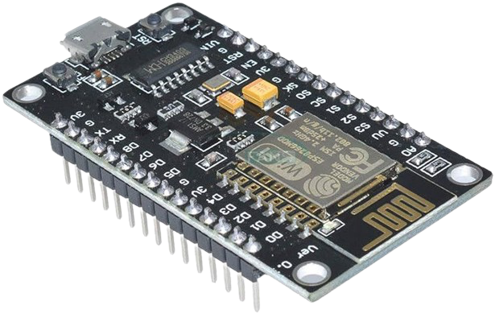
NodeMcu
Node MicroController Unit
Μικροελεγκτής: ESP-8266 32-bit
Μέγεθος: 49mm x 26mm
Απόσταση Pins: 0.9" (22.86mm)
Ταχύτητα ρολογιού: 80 MHz
Υποδοχή USB: Micro USB
Τάση λειτουργίας: 3.3V
Είσοδος τάσης: 4.5V-10V
Μνήμη Flash: 4 MB
SRAM: 64 KB

Slide 4
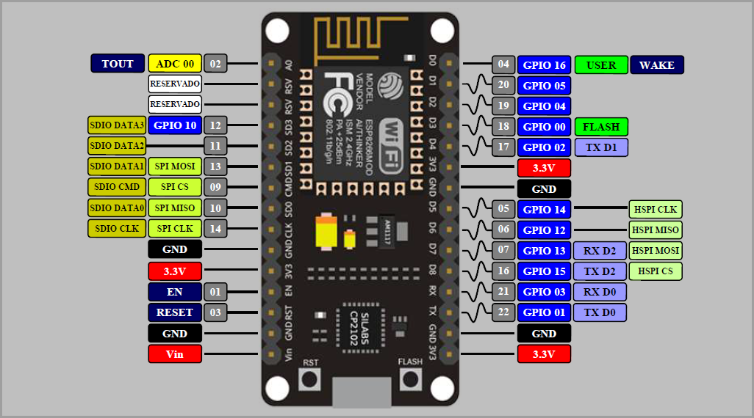
Διάταξη Pins στο NodeMcu

Slide 5
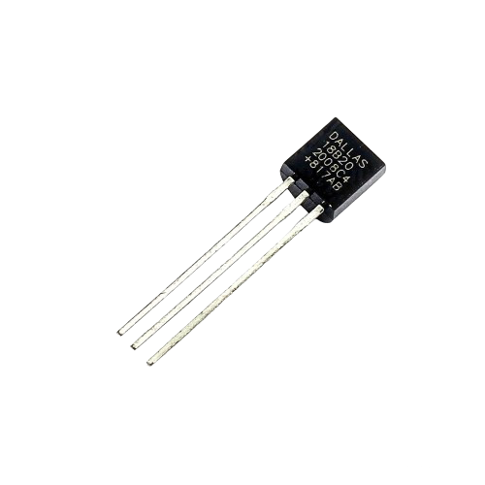
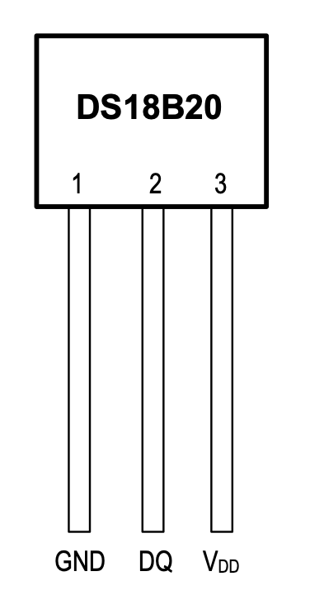
Αισθητήρας Θερμοκρασίας DS18B20
Επικοινωνεί μέσω ‘one-wire bus’
Μετρά θερμοκρασίες από -55°C έως +125°C
Ακρίβεια ±0.5°C από -10°C έως +85°C
Δεν απαιτούνται εξωτερικά εξαρτήματα
Ελάχιστη τάση τροφοδοσίας (+3.0V) Μέγιστη (+5.5V)
Pin Layout

Slide 6
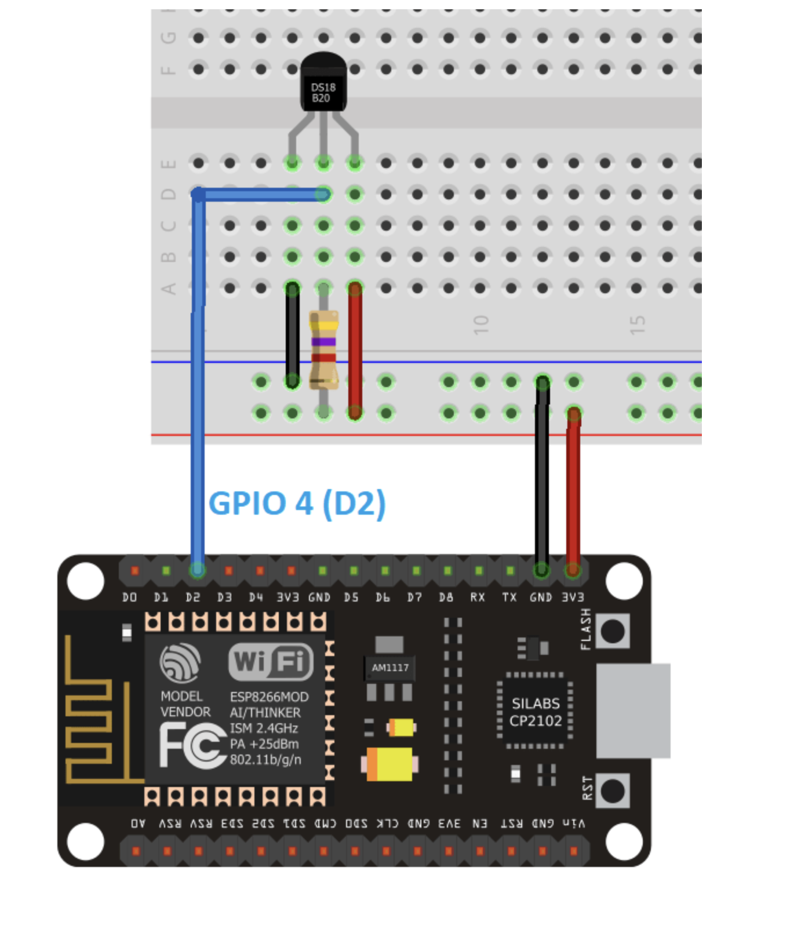
Συνδεσμολογία NodeMcu με Αισθητήρα θερμοκρασίας
Το αριστερό pin (GND) του αισθητήρα θερμοκρασίας συνδέεται με ένα από τα (GND) pins του μικροελεγκτή.
Το μεσαίο pin (DQ) του αισθητήρα θερμοκρασίας συνδέεται με ένα από τα GPIO pins του μικροελεγκτή σε αυτή την περίπτωση χρησιμοποιούμε το GPIO 4 (D2).
Τροφοδοτούμε το μεσαίο pin (DQ) του αισθητήρα θερμοκρασίας με τάση που προέρχεται απο το pin των 3.3V του NodeMcu. Για την τροφοδότηση με τάση στο μεσαίο pin του αισθητήρα θερμοκρασίας χρησιμοποιούμε και μια αντίσταση των 4.7 kΩ.
Το δεξιό pin (Vdd) του αισθητήρα θερμοκρασίας τροφοδοτείται με τάση 3.3V απο το pin του NodeMcu που παράγει 3.3V.

Slide 7
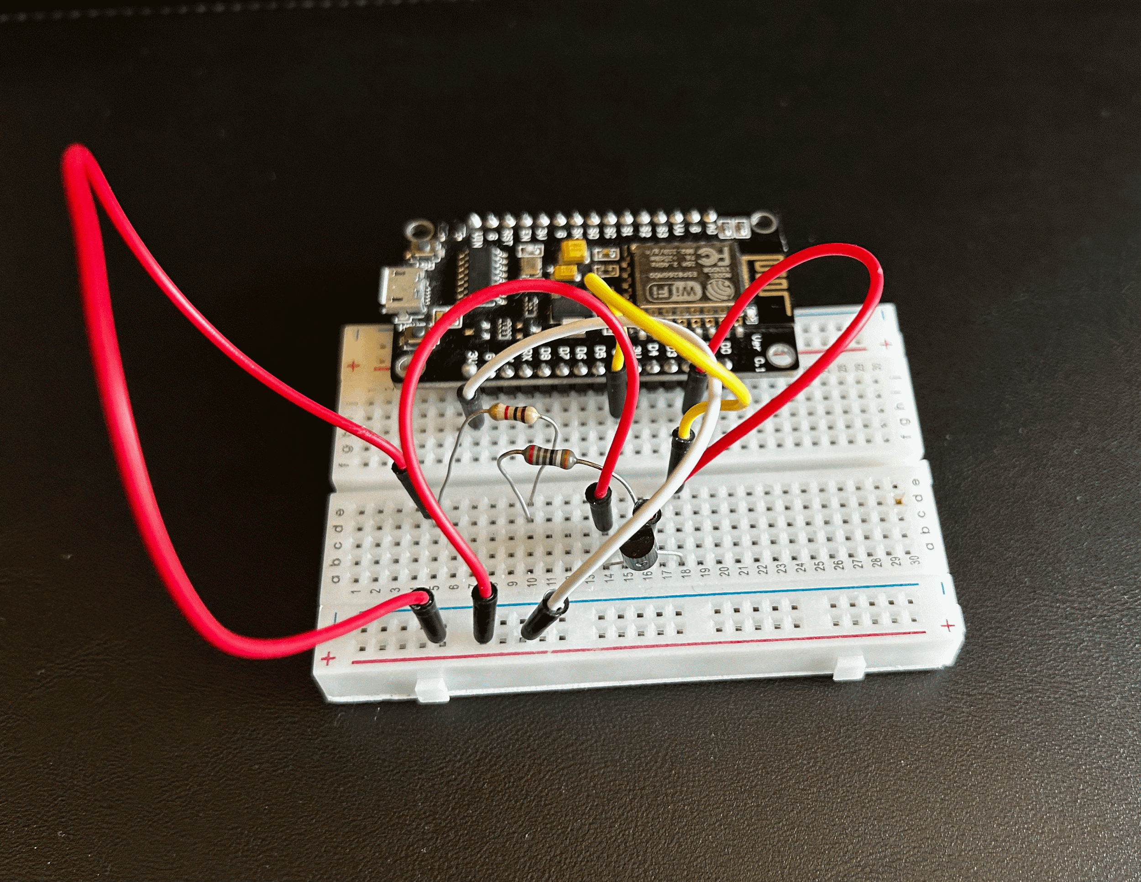
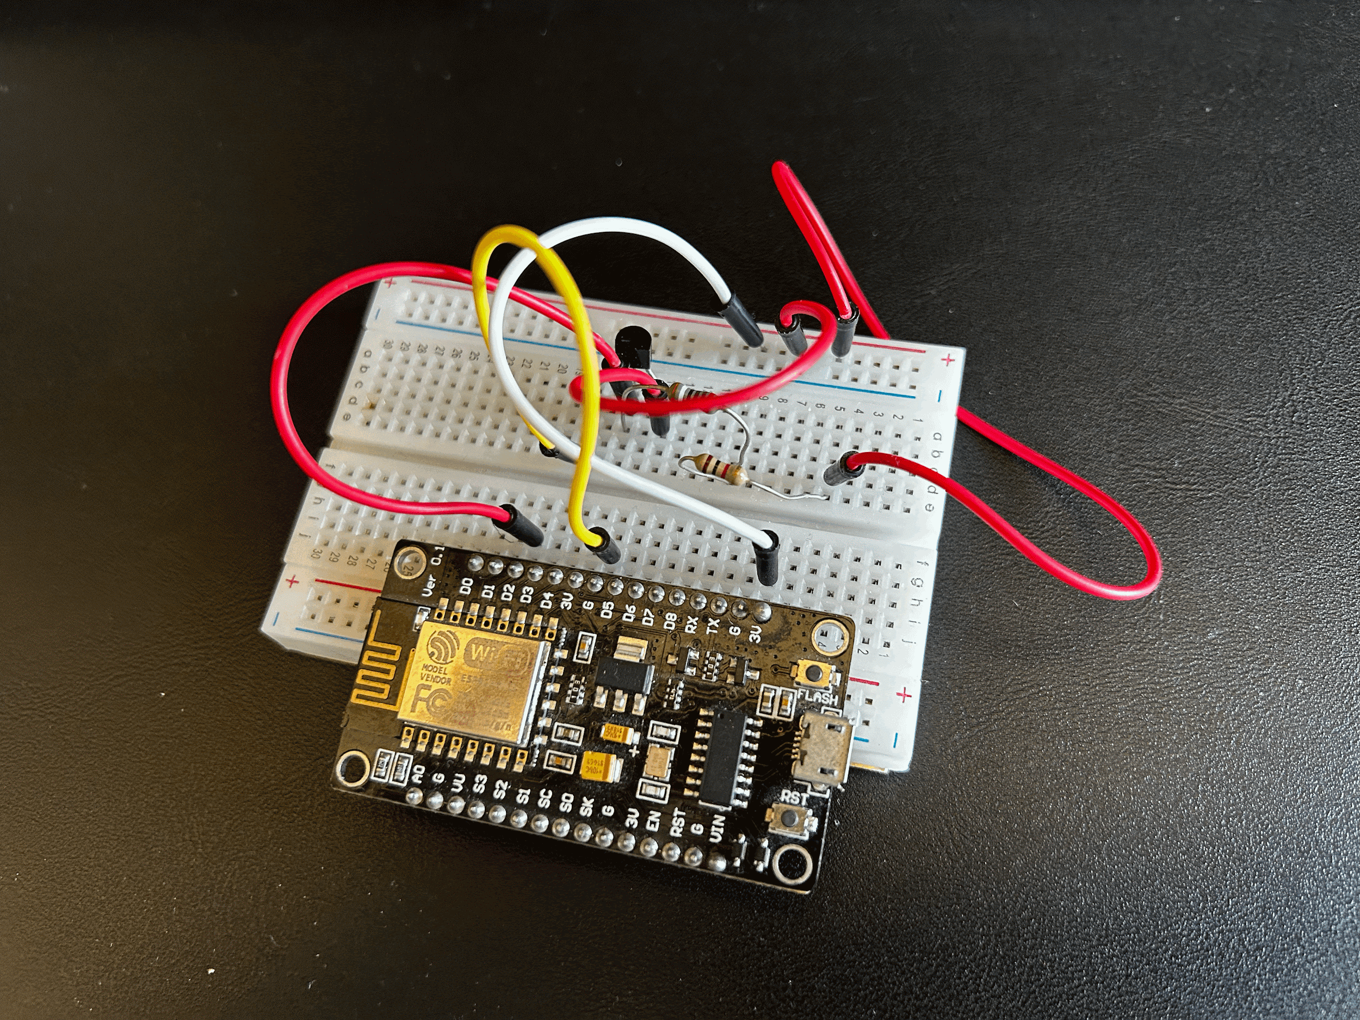
Συνδεσμολογία NodeMcu με Αισθητήρα θερμοκρασίας
Στο κύκλωμα που κατασκευάσαμε χρησιμοποιούμε δύο αντιστάσεις σε σειρά. Η μία έχει αντίσταση 1kΩ και η άλλη έχει αντίσταση 3.7 kΩ. Τα υπόλοιπα στοιχεία του κυκλώματος είναι ίδια με το σχεδιάγραμμα.

Slide 8
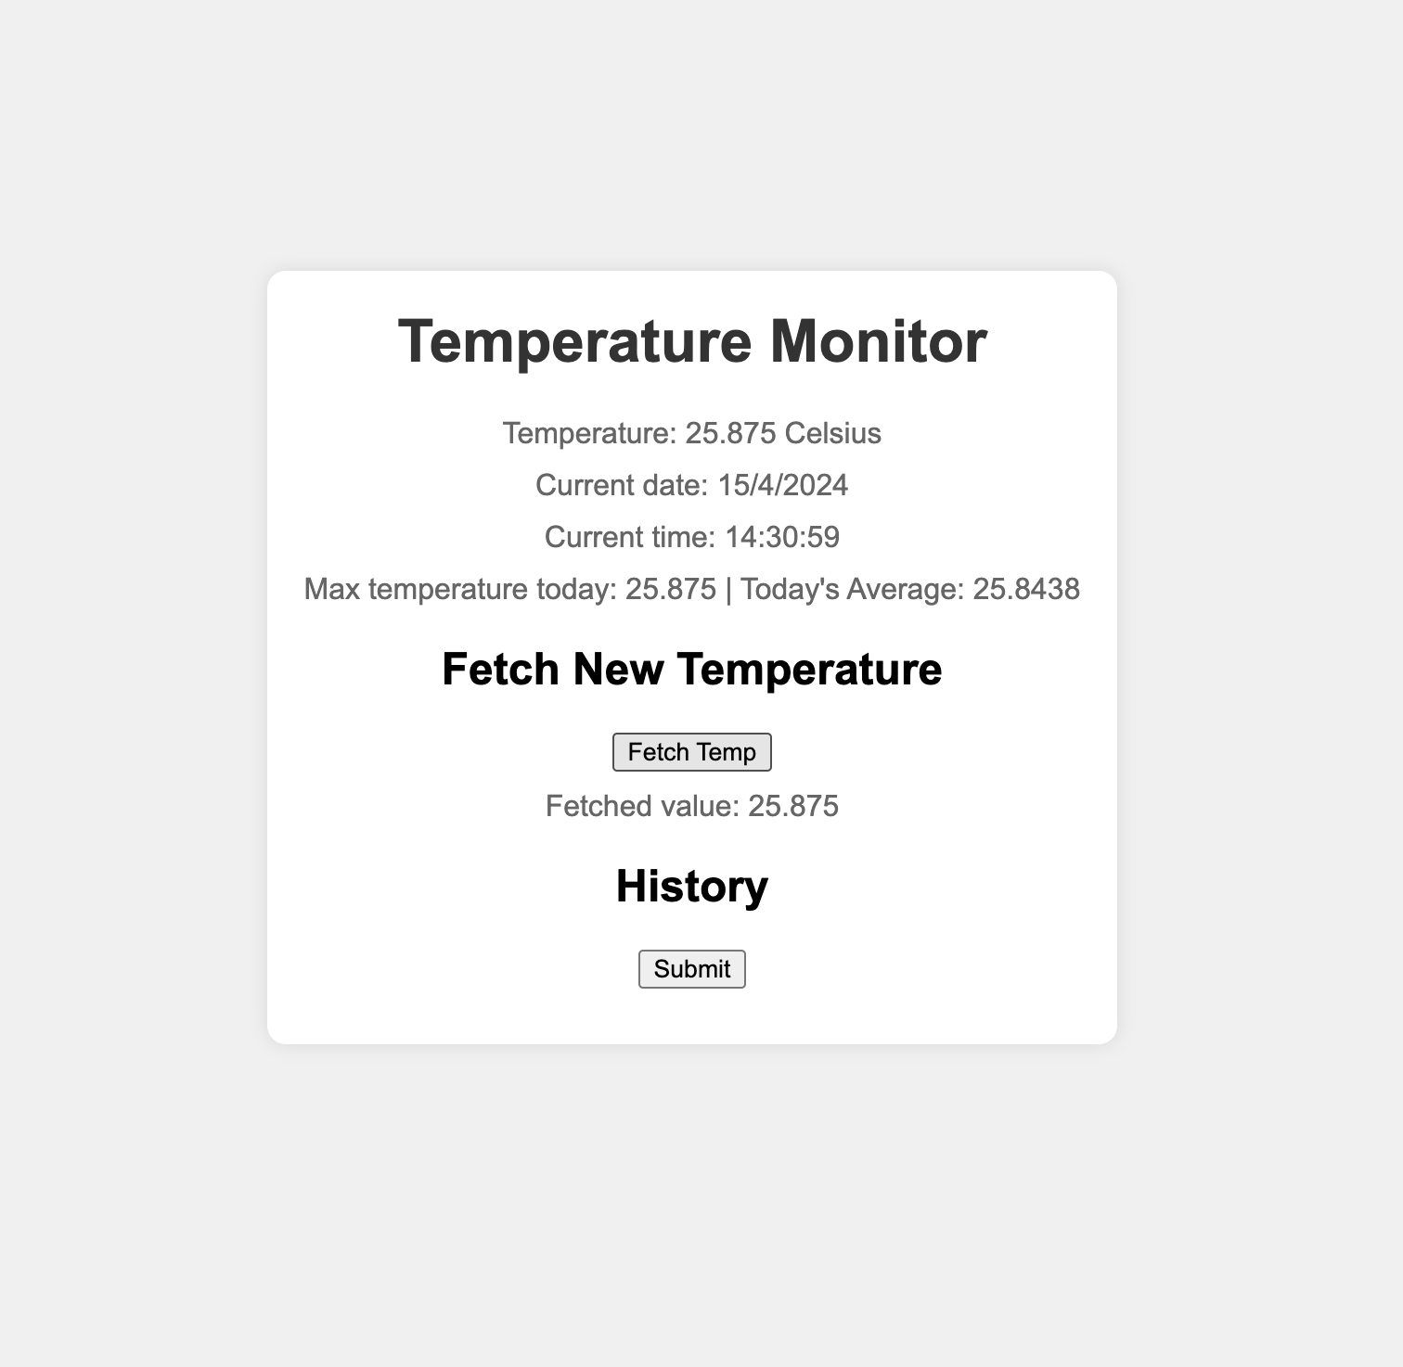
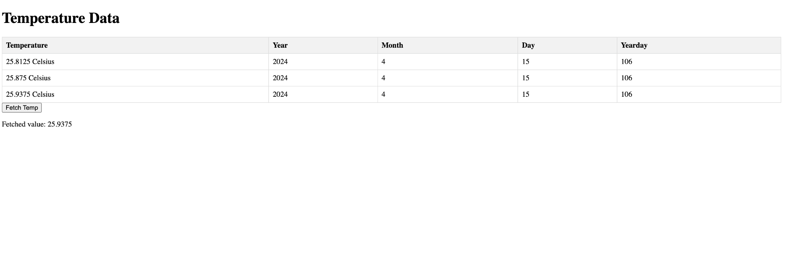
Απεικόνιση τιμών σε ιστοσελίδα
Στην υλοποίηση του κώδικα, κατασκευάζουμε έναν διακομιστή ιστοσελίδων “web server “ που μπορεί να παρέχει πληροφορίες για τη θερμοκρασία ενός δωματίου. Πρώτα, συνδεόμαστε σε ένα ασύρματο δίκτυο WiFi. Η σύνδεση γίνεται εφόσον γνωρίζουμε το όνομα και τον κωδικό του δικτύου που θέλουμε να παρουσιάζεται η ιστοσελίδα. Στη συνέχεια, χρησιμοποιούμε έναν αισθητήρα θερμοκρασίας για να μετρήσουμε τη θερμοκρασία και την αποθηκεύουμε σε ένα αρχείο JSON. Ο διακομιστής μας “server” ανταποκρίνεται σε αιτήσεις HTTP για να εξυπηρετήσει σελίδες HTML που περιέχουν πληροφορίες για τη θερμοκρασία, την ημερομηνία και την ώρα. Επιπλέον, υπάρχει μια σελίδα που εμφανίζει ιστορικά δεδομένα θερμοκρασίας από το αρχείο JSON.
Ιστοσελίδα με ιστορικά δεδομένα θερμοκρασίας
Βασική Ιστοσελίδα - Home Page

Slide 9
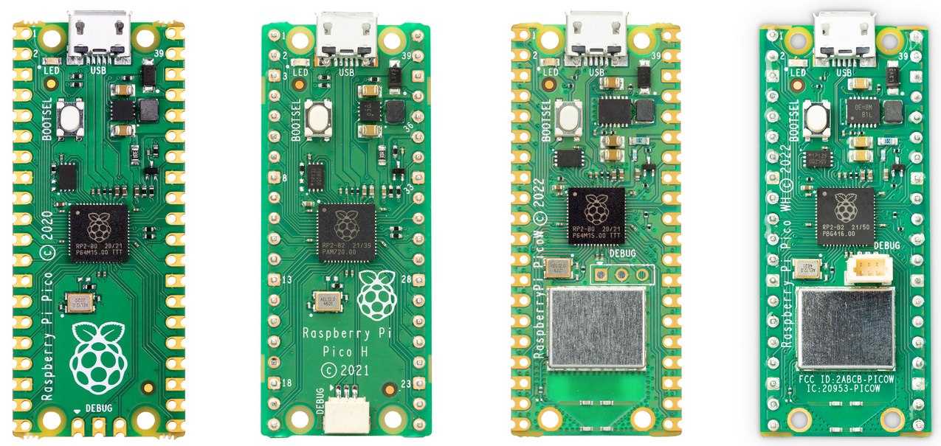
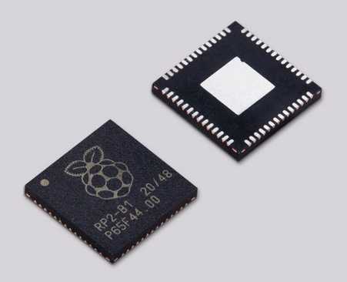
Raspberry Pi Pico W
Επεξεργαστής: RP2040, Dual Core Arm Cortex M0+ processor, flexible clock running up to 133 MHz
Μνήμη: 264kB of SRAM, and 2MB of on-board flash memory
I/O: 26 × multi-function GPIO pins, 2 × SPI, 2 × I2C, 2 × UART, 3 × 12-bit ADC, 16 × controllable PWM channels

Slide 10
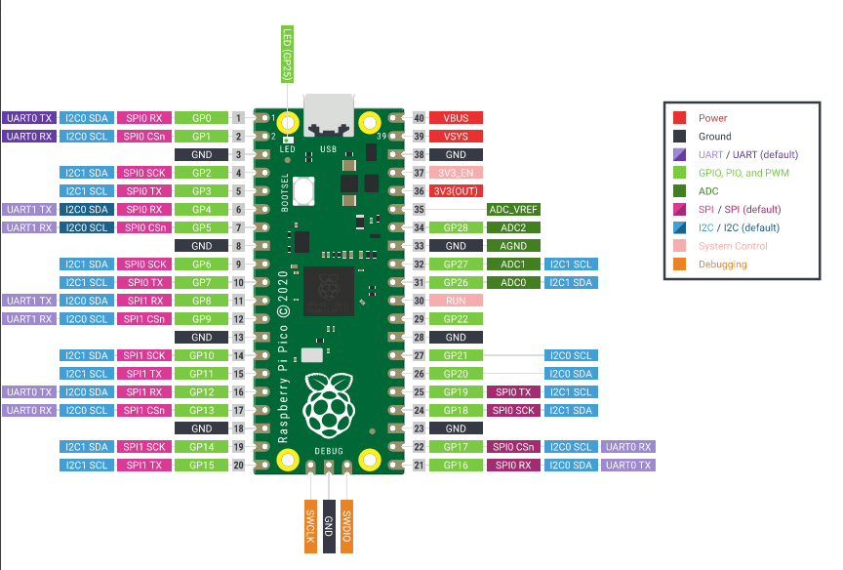
Pinout Diagram

Slide 11
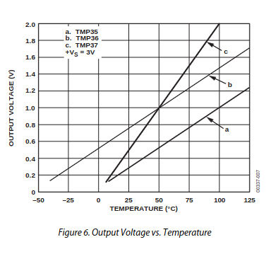
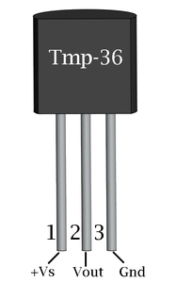
Αισθητήρας TMP36
Αναλογικός Αισθητήρας ανάγνωσης θερμοκρασίας με ±2°C ακρίβεια.
Για τον υπολογισμό της θερμοκρασίας χρησιμοποιήθηκε η ευθεία b με τα σημεία (0.75, 25°C), (1, 50°C)

Slide 12
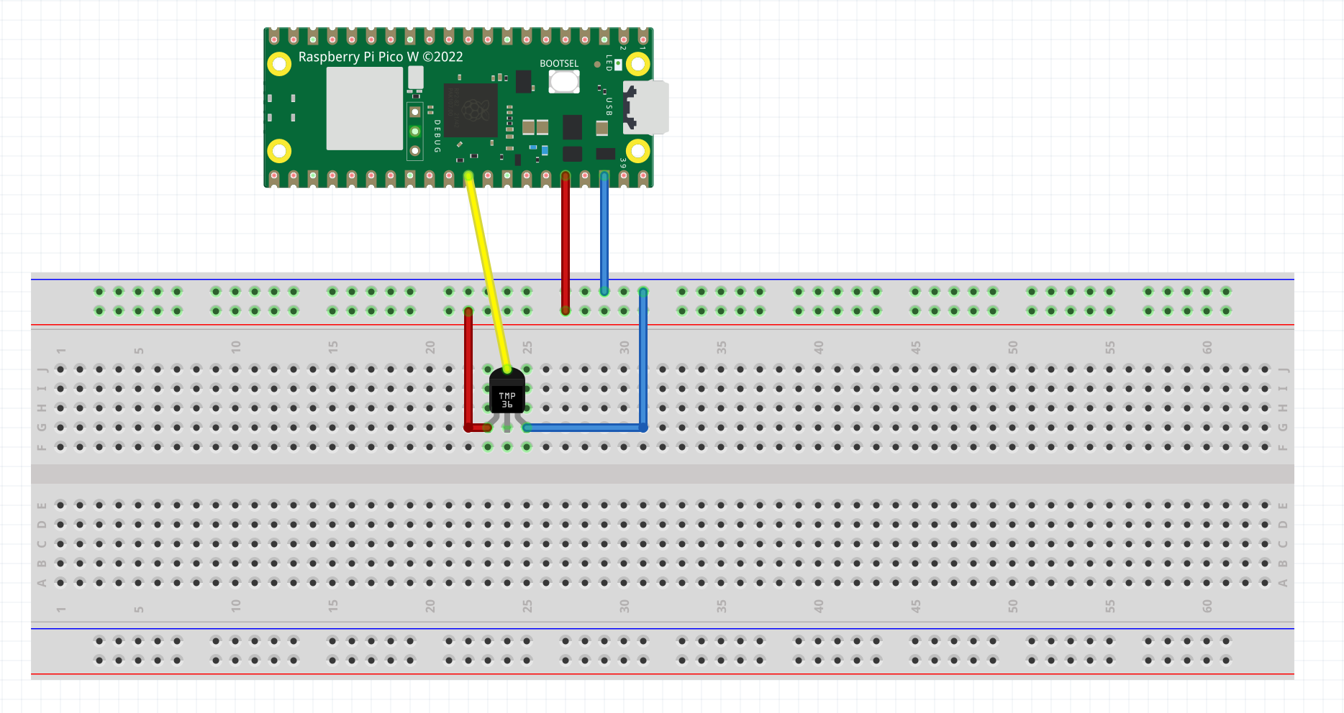
Συνδεσμολογία

Slide 13
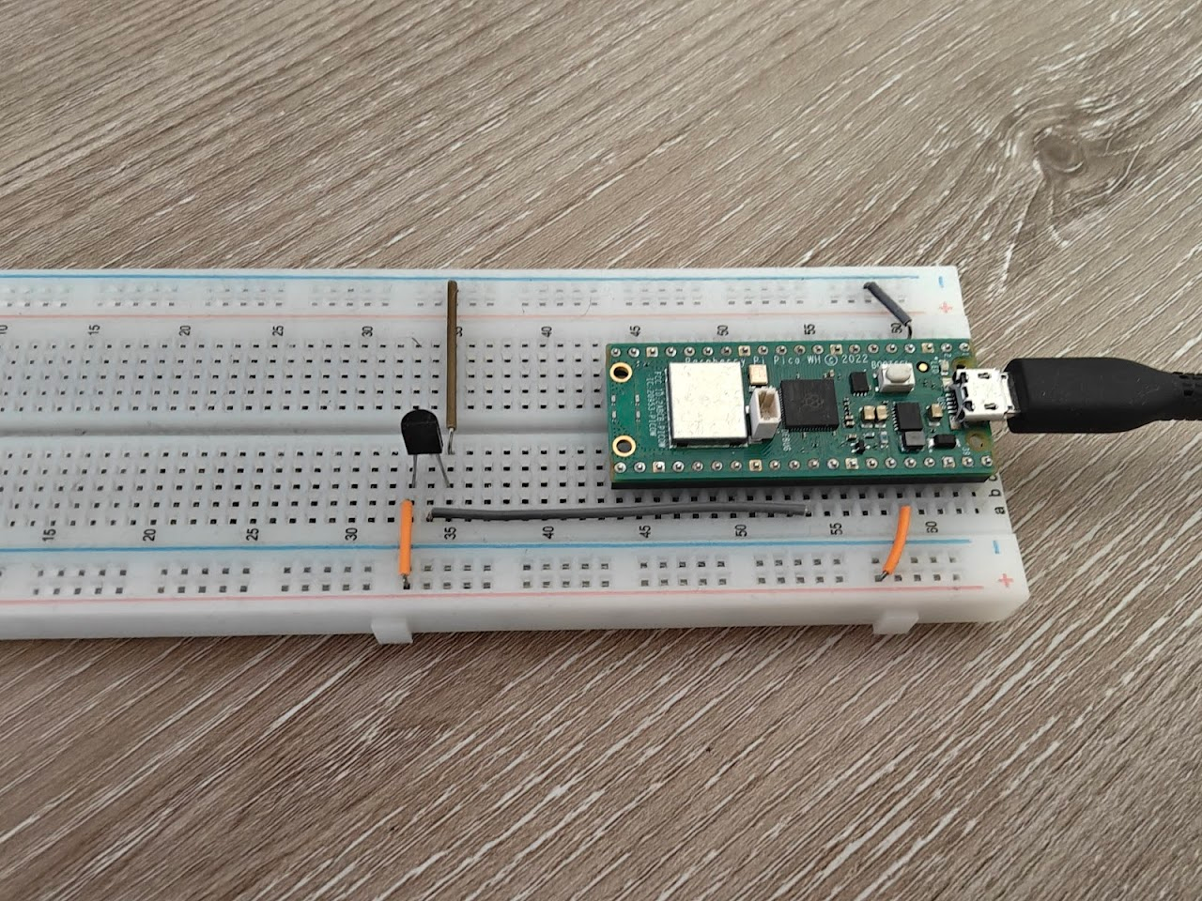
Συνδεσμολογία στο Breadboard

Slide 14
Υλοποίηση Raspberry Pi Pico W (1)
Κλάση για την χρήση του αισθητήρα θερμοκρασίας TMP36 για:
Μέτρηση τρέχουσας θερμοκρασίας
Καταγραφή όλων των μετρήσεων θερμοκρασίας τρέχουσας ημέρας σε αρχείο
Υπολογισμός μέσης και μέγιστης θερμοκρασίας της τρέχουσας ημέρας
Καταγραφή μέσης θερμοκρασίας των 10 τελευταίων ημερών σε αρχείο
Server που παρέχει:
Παρουσίαση τρέχουσας θερμοκρασίας, μέση και μέγιστη θερμοκρασία της παρούσας ημέρας
Παρουσίαση τρέχουσας ημερομηνίας και ώρας
Αναφέρεται ο τύπος του αισθητήρα
Γράφημα για την μέση τιμή θερμοκρασίας των 10 τελευταίων ημερών
Δυνατότητα για κατέβασμα αρχείων με τις μετρήσεις της τρέχουσας ημέρας και των μέσων θερμοκρασιών των 10 τελευταίων ημερών

Slide 15
Υλοποίηση Raspberry Pi Pico W (2)
Παραλληλοποίηση της λειτουργίας με χρήση και των 2 πυρήνων του Pico ως εξής:
Χρήση πρώτου thread για μόνιμη εξυπηρέτηση του server και των requests (πχ μέτρηση τρέχουσας θερμοκρασίας, δημιουργία γραφήματος κτλ)
Χρήση δεύτερου thread για περιοδική μέτρηση θερμοκρασίας και ανανέωση των δομών του αντικειμένου της κλάσης TMP36

Slide 16
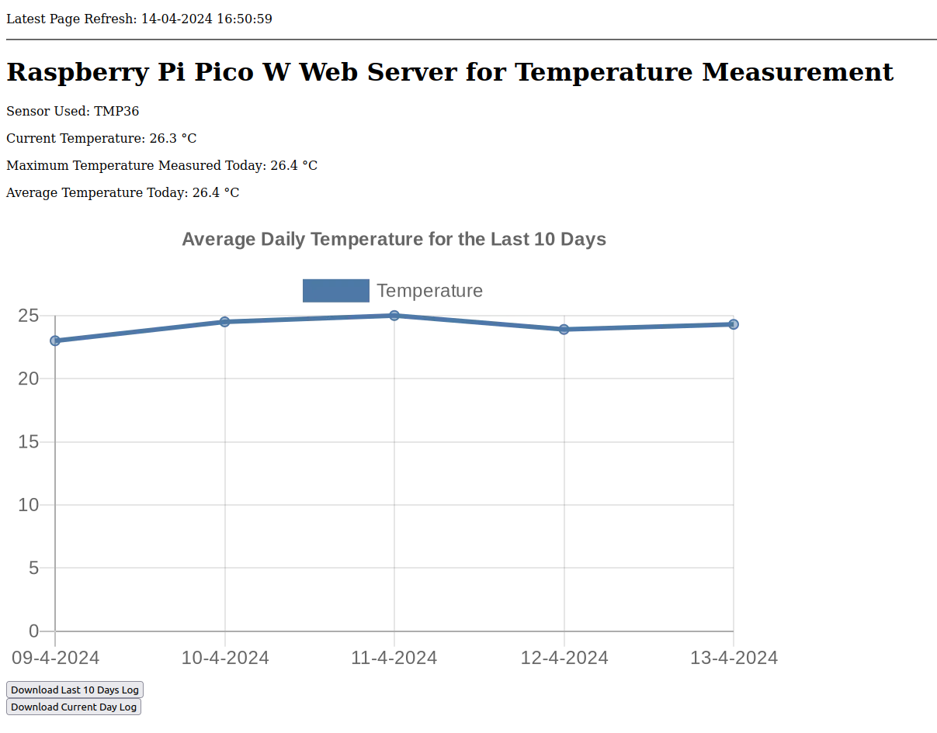

Slide 17
Πλεονεκτήματα και Μειονεκτήματα της MicroPython
Πλεονεκτήματα:
Compatibility του κώδικα για διάφορους μικροελεγκτές και περιφερειακές συσκευές
Ευκολία στον προγραμματισμό, χωρίς ανάγκη πολλών γνώσεων πάνω σε μικροελεγκτές και προγραμματισμό κοντά στο υλικό
Auto Garbage Collection
Ιδανική για IoT εφαρμογές χαμηλών απαιτήσεων (π.χ. Smart Home)
Μειονεκτήματα:
Σημαντικά πιο αργή από C/C++ (επόμενη διαφάνεια)
Απουσία χρήσιμων και κλασσικών Python συναρτήσεων για data analysis π.χ. NumPy
Μη πλήρης περιφερειακή υποστήριξη

Slide 18
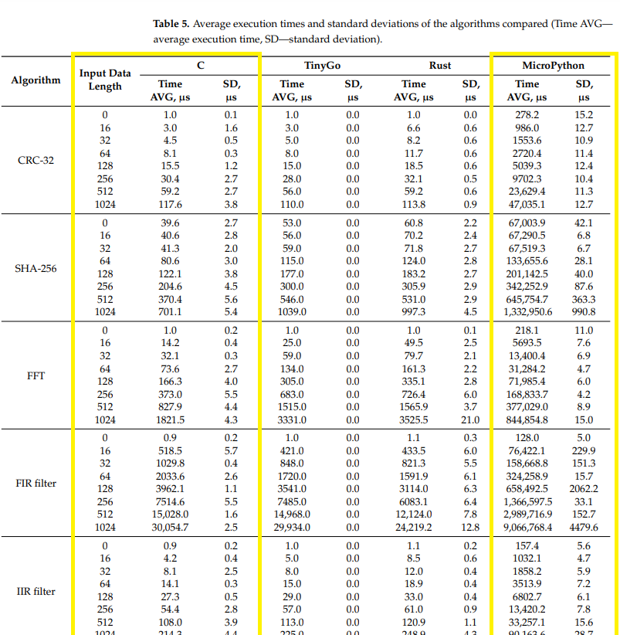
Plauska, I.; Liutkevičius, A.; Janavičiūtė, A. Performance Evaluation of C/C++, MicroPython, Rust, and TinyGo Programming Languages on ESP32 Microcontroller. Electronics 2023, 12(1), 143. https://doi.org/10.3390/electronics12010143

Slide 19
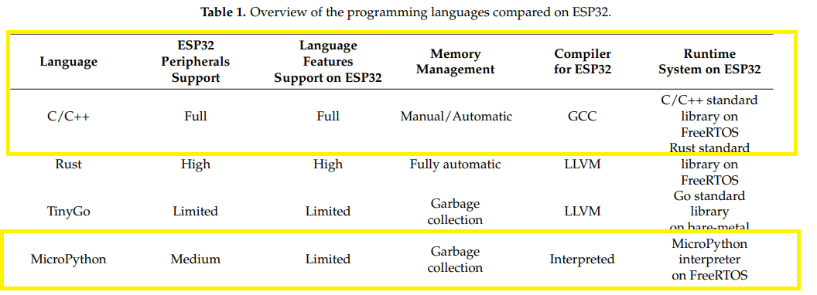

Slide 20

Github Repos
Raspberry Pi Pico W: https://github.com/SpirosPapa/MicroLab-Temperature-System
https://doi.org/10.3390/electronics12010143
NodeMcu: https://github.com/HomerSarris/Temperature-Monitor-Web-Server-Micropython

